Slide 1
今晚课题
深入理解Java虚拟机

Slide 2




讲师介绍
诸葛老师
工作近十年，曾就职于唯品会、京东电商等多家互联网公司，历任Java架构师、研发经理等职位，参与并主导千万级并发电商网站研发，多次参与电商大促活动技术保障，在分布式与高并发相关技术领域有颇多经验
QQ:3376224996

Slide 3
今晚议题
    JVM整体架构
    JVM类加载器
JVM内存结构
JVM执行引擎

Slide 4
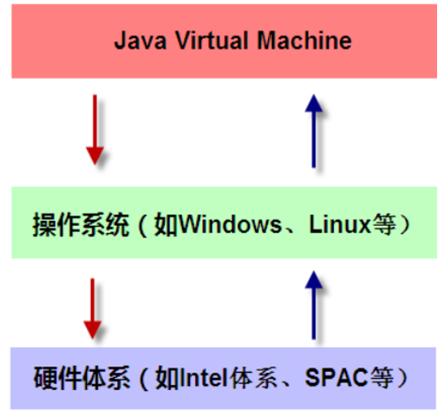
    JVM整体架构
  JVM(虚拟机)：指以软件的方式模拟具有完整硬件系统功能、运行在一个完全隔离环境中的完整计算机系统 ，是物理机的软件实现。常用的虚拟机有VMWare，Virtual Box，Java Virtual Machine
  Java虚拟机阵营：Sun HotSpot VM、BEA JRockit VM、IBM J9 VM、Azul VM、Apache Harmony、Google Dalvik VM、Microsoft JVM...

Slide 5
    JVM整体架构
  JVM由三个主要的子系统构成
    类加载器子系统
    运行时数据区（内存结构）
    执行引擎

Slide 6
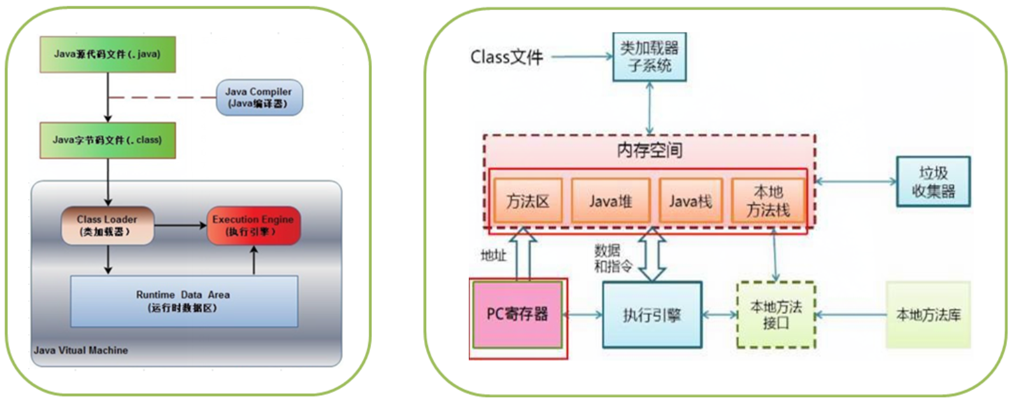
    JVM整体架构

Slide 7
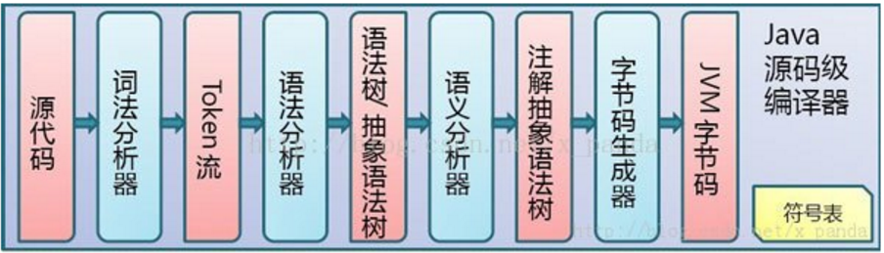
    JVM整体架构
  Java运行时编译源码(.java)成字节码，由jre运行。jre由java虚拟机（jvm）实现。Jvm分析字节码，后解释并执行

Slide 8
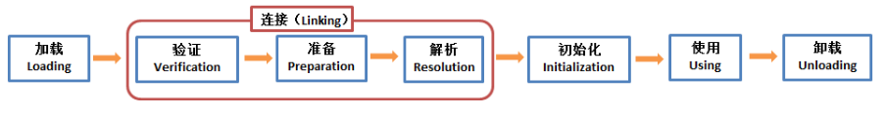
    类加载过程
  类加载：类加载器将class文件加载到虚拟机的内存
    加载：在硬盘上查找并通过IO读入字节码文件
    连接：执行校验、准备、解析（可选）步骤
    校验：校验字节码文件的正确性
    准备：给类的静态变量分配内存，并赋予默认值
    解析：类装载器装入类所引用的其他所有类
    初始化：对类的静态变量初始化为指定的值，执行静态代码块

Slide 9
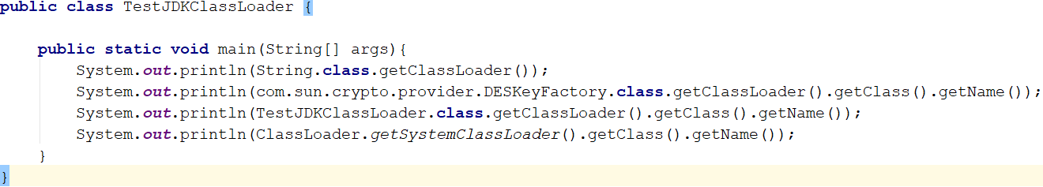
    类加载器种类
    启动类加载器：负责加载JRE的核心类库，如jre目标下的rt.jar,charsets.jar等
    扩展类加载器：负责加载JRE扩展目录ext中JAR类包
    系统类加载器：负责加载ClassPath路径下的类包
    用户自定义加载器：负责加载用户自定义路径下的类包

Slide 10
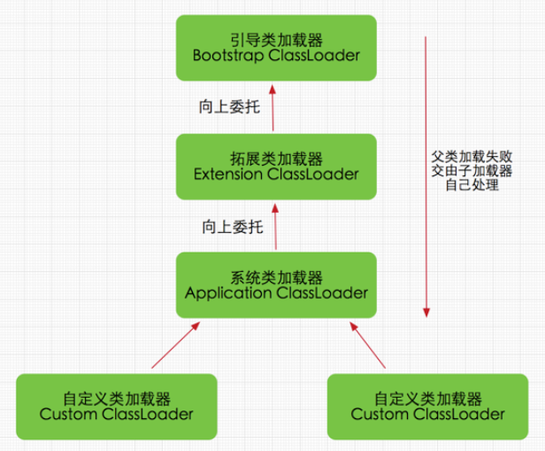
类加载机制
    全盘负责委托机制：当一个ClassLoader加载一个类时，除非显示的使用另一个ClassLoader，该类所依赖和引用的类也由这个ClassLoader载入
    双亲委派机制：指先委托父类加载器寻找目标类，在找不到的情况下在自己的路径中查找并载入目标类

Slide 11
类加载机制
  双亲委派模式优势
    沙箱安全机制：自己写的String.class类不会被加载，这样便可以防止核心API库被随意篡改
    避免类的重复加载：当父亲已经加载了该类时，就没有必要子ClassLoader再 加载一次
  见示例：自己定义java.lang.String类

Slide 12
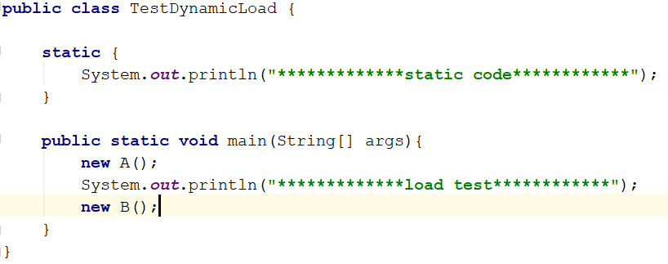
    类加载过程
JVM加载jar包是否会将包里的所有类全部加载进内存？
  JVM对class文件是按需加载(运行期间动态加载)，非一次性加载，见示例(启动需要加上参数：-verbose:class)
Notes:
加载：类加载过程的一个阶段：通过一个类的完全限定查找此类字节码文件，并利用字节码文件创建一个Class对象
验证：目的在于确保Class文件的字节流中包含信息符合当前虚拟机要求，不会危害虚拟机自身安全。主要包括四种验证，文件格式验证，元数据验证，字节码验证，符号引用验证。
准备：为类变量(即static修饰的字段变量)分配内存并且设置该类变量的初始值即0(如static int i=5;这里只将i初始化为0，至于5的值将在初始化时赋值)，这里不包含用final修饰的static，因为final在编译的时候就会分配了，注意这里不会为实例变量分配初始化，类变量会分配在方法区中，而实例变量是会随着对象一起分配到Java堆中。
解析：主要将常量池中的符号引用替换为直接引用的过程。符号引用就是一组符号来描述目标，可以是任何字面量，而直接引用就是直接指向目标的指针、相对偏移量或一个间接定位到目标的句柄。有类或接口的解析，字段解析，类方法解析，接口方法解析(这里涉及到字节码变量的引用，如需更详细了解
初始化：类加载最后阶段，若该类具有超类，则对其进行初始化，执行静态初始化器和静态初始化成员变量(如前面只初始化了默认值的static变量将会在这个阶段赋值，成员变量也将被初始化)。

Slide 13
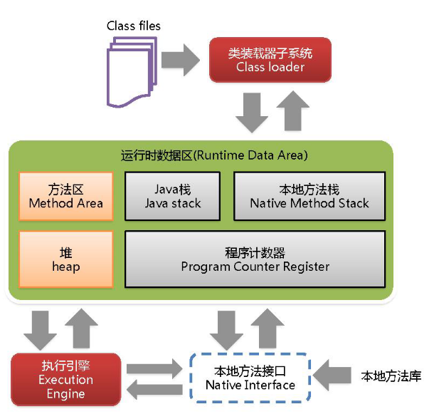
JVM内存结构

Slide 14
JVM内存结构
  本地方法栈(线程私有)：登记native方法，在Execution Engine执行时加载本地方法库
  程序计数器（线程私有）：就是一个指针，指向方法区中的方法字节码（用来存储指向下一条指令的地址,也即将要执行的指令代码），由执行引擎读取下一条指令，是一个非常小的内存空间，几乎可以忽略不记。
  方法区(线程共享)：类的所有字段和方法字节码，以及一些特殊方法如构造函数，接口代码也在此定义。简单说，所有定义的方法的信息都保存在该区域，静态变量+常量+类信息(构造方法/接口定义)+运行时常量池都存在方法区中，虽然Java虚拟机规范把方法区描述为堆的一个逻辑部分，但是它却有一个别名叫做 Non-Heap（非堆），目的应该是与 Java 堆区分开来。

Slide 15
JVM内存结构
  Java栈（线程私有）： Java线程执行方法的内存模型，一个线程对应一个栈，每个方法在执行的同时都会创建一个栈帧（用于存储局部变量表，操作数栈，动态链接，方法出口等信息）不存在垃圾回收问题，只要线程一结束该栈就释放，生命周期和线程一致
JVM对该区域规范了两种异常：
  1) 线程请求的栈深度大于虚拟机栈所允许的深度，将抛出StackOverFlowError异常
  2) 若虚拟机栈可动态扩展，当无法申请到足够内存空间时将抛出OutOfMemoryError，通过jvm参数–Xss指定栈空间，空间大小决定函数调用的深度

Slide 16
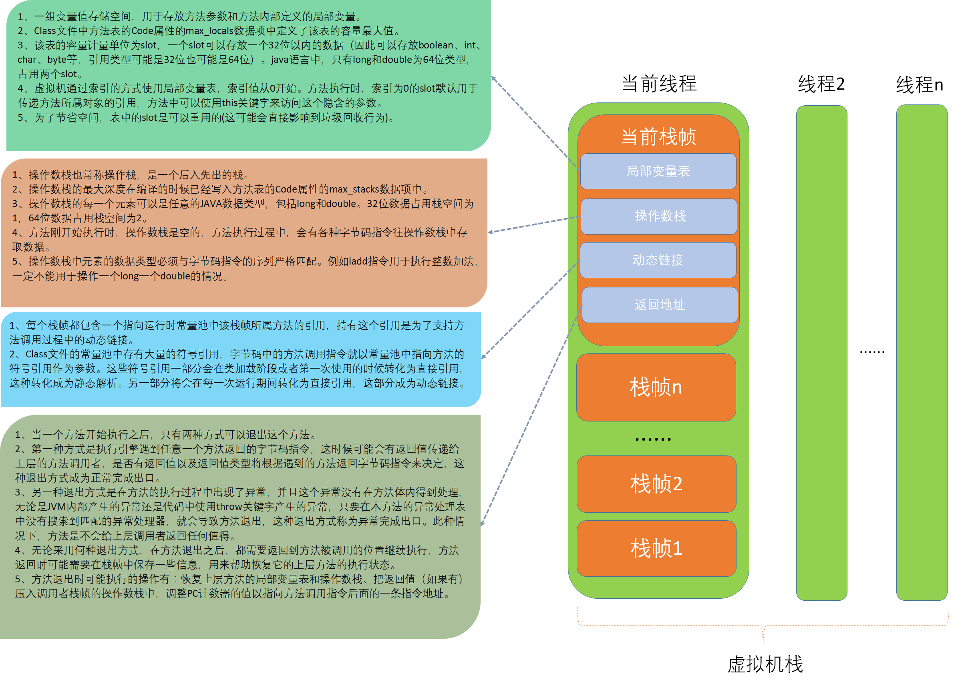
JVM内存结构
  实例详解Java栈

Slide 17
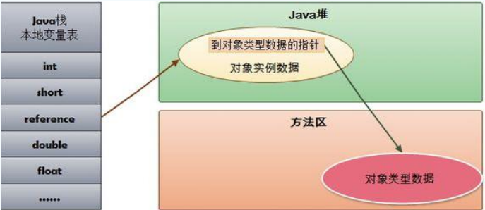
JVM内存结构
  栈+堆+方法区的交互关系
  HotSpot是使用指针的方式来访问对象
  Java堆中会存放访问类元数据的地址
  reference存储的就直接是对象的地址

Slide 18
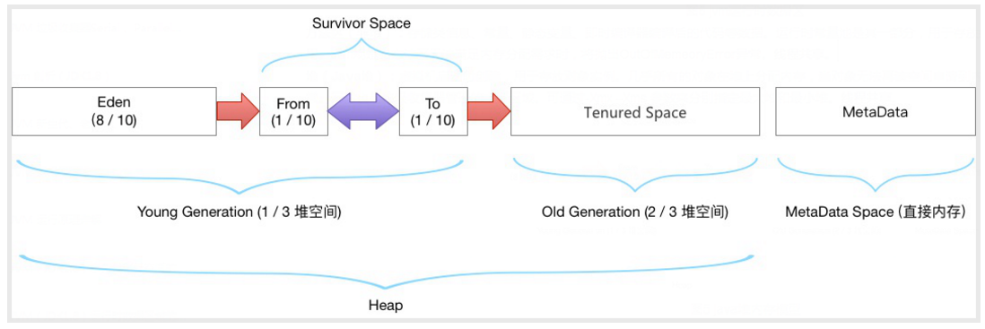
JVM内存结构
  堆(线程共享)：虚拟机启动时创建，用于存放对象实例，几乎所有的对象（包含常量池）都在堆上分配内存，当对象无法再该空间申请到内存时将抛出OutOfMemoryError异常。同时也是垃圾收集器管理的主要区域。可通过 -Xmx –Xms 参数来分别指定最大堆和最小堆

Slide 19
JVM内存结构
新生区
  类诞生、成长、消亡的区域，一个类在这里产生，应用，最后被垃圾回收器收集，结束生命。
  新生区分为两部分： 伊甸区（Eden space）和幸存者区（Survivor pace） ，所有的类都是在伊甸区被new出来的。幸存区有两个： 0区（Survivor 0 space）和1区（Survivor 1 space）。当伊甸园的空间用完时，程序又需要创建对象，JVM的垃圾回收器将对伊甸园区进行垃圾回收(Minor GC)，将伊甸园区中的不再被其他对象所引用的对象进行销毁。然后将伊甸园中的剩余对象移动到幸存 0区。若幸存 0区也满了，再对该区进行垃圾回收，然后移动到1区。那如果1区也满了呢？
老年区
  新生区经过多次GC仍然存活的对象移动到老年区。若老年区也满了，那么这个时候将产生MajorGC（FullGC），进行老年区的内存清理。若老年区执行了Full GC之后发现依然无法进行对象的保存，就会产生OOM异常“OutOfMemoryError”

Slide 20
JVM内存结构
元数据区：元数据区取代了永久代(jdk1.8以前)，本质和永久代类似，都是对JVM规范中方法区的实现，区别在于元数据区并不在虚拟机中，而是使用本地物理内存，永久代在虚拟机中，永久代逻辑结构上属于堆，但是物理上不属于堆，堆大小=新生代+老年代。元数据区也有可能发生OutOfMemory异常。
Jdk1.6及之前： 有永久代, 常量池在方法区
Jdk1.7： 有永久代，但已经逐步“去永久代”，常量池在堆
Jdk1.8及之后： 无永久代，常量池在元空间
元数据区的动态扩展，默认–XX:MetaspaceSize值为21MB的高水位线。一旦触及则Full GC将被触发并卸载没有用的类（类对应的类加载器不再存活），然后高水位线将会重置。新的高水位线的值取决于GC后释放的元空间。如果释放的空间少，这个高水位线则上升。如果释放空间过多，则高水位线下降。
为什么jdk1.8用元数据区取代了永久代？
  官方解释：移除永久代是为融合HotSpot JVM与 JRockit VM而做出的努力，因为JRockit没有永久代，不需要配置永久代

Slide 21
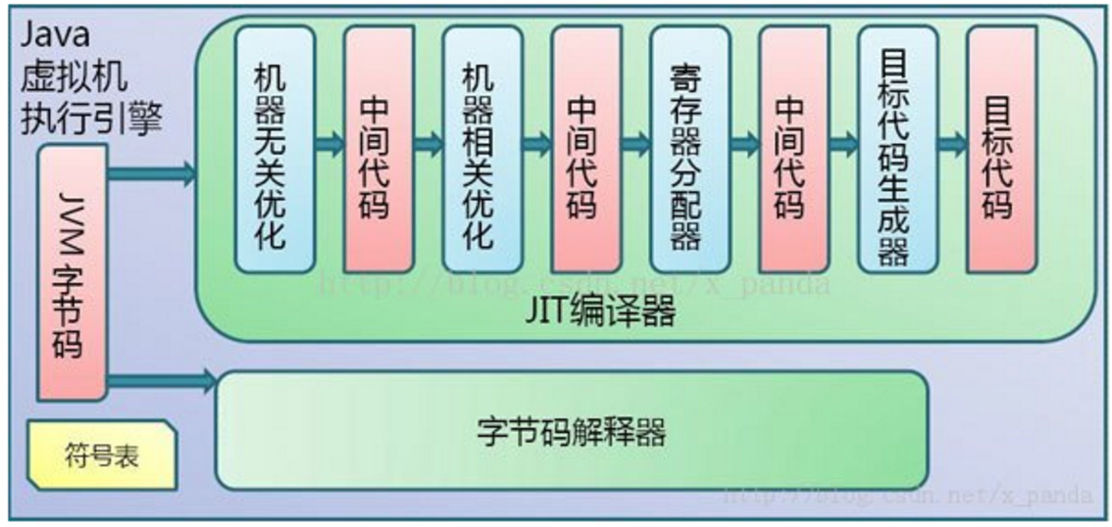
JVM执行引擎
执行引擎：读取运行时数据区的Java字节码并逐个执行

